Slide 1
Psychological Momentum and Results in Baseball
渡辺ゼミ 7期
元宜靖皓、河野遥希、新間洸太朗、竹村沙弓里、中村恒輝

Slide 2

研究過程
問題意識
先行研究
本論

Slide 3
研究過程
問題意識
先行研究
本論

Slide 4
1. 問題意識
(1)では2アウトになったものの、
ヒットでつなぎチャンスが広がった
：攻撃側に有利な流れ
(2)ではチャンスだったが、 三振を
喫しアウトカウントが増えた
：攻撃側に不利な流れ
2アウト1塁 ⇨ヒット
(2) 1アウト12塁 ⇨ 三振
(1)の方が(2)よりも
攻撃側の流れが いいように感じる

Slide 5



2. 仮説の構築
その状況だけでなく, そこに至るまでの『流れ』が
パフォーマンスや結果に影響を与えているのではないか
$$S_{t−1}$$
$$S_{t}$$
$$S_{t+1}$$
(1) 2アウト1塁 ⇨ヒット
?
(2) 1アウト12塁 ⇨ 三振

Slide 6
3. テーマ設定
野球を題材として、
「流れ」とパフォーマンスや結果の関係を考える

Slide 7
研究過程
問題意識
先行研究
本論

Slide 8
1. 概要 - Psychological Momentum(PM) -
・学術的には Psychological Momentum(PM)という言葉が今回の研究テーマの先行研究にあたる題材
・PMは実証的に捉え難く、科学的に理に適った説明を為すのが難しい題材であるとされてきた (Bruke ,& Houseworth, 1995)
・PM分野の先行研究に於いて注目すべき要点は以下の3点
A：PMの定義付け
B：PMの測定方法
C：調査対象とするスポーツの、題材としての妥当性

Slide 9
2-A. 検討 PMの定義付け
“a perception that an actor is progressing towards his or her goal, thereby resulting in heightened levels of motivation, perceptions of control, optimism, energy, and synchronism”(Vallerand et al., 1988)
“a positive or negative change in cognition, affect, physiology, and behavior caused by an event or series of events that will result in a commensurate shift in performance and competitive outcome”(Taylor & Demick, 1994)
​
心理的なものを言語化し定義付けようと試みているが、 やはり主観によるところが大きく、曖昧さが​​拭い切れないと言える。​

Slide 10
2-B. 検討 PMの測定方法
いずれもアンケートによるもの
先行研究の過程の中では、
のように改善の余地が見受けられた
→完全に主観を排除できているのか、という点が疑問に残る
アンケートのタイミング
測定の実証性
運動後のアンケート実施
研究室の中で人工的な状況を作り出す

Slide 11
2-C. 検討 題材としての妥当性
先行研究間で相反する結論が生まれた重要な要因の１つとして、扱っているスポーツ(task;題材)の性質の違いが挙げられる
扱う題材の性質 ：モチベーションなどが反映されやすい題材かどうか ：他の環境的要因がより大きな因子となっていないかどうか の要素を吟味することが必要

Slide 12
3. 先行研究における問題点の吟味
先行研究における問題の所在 | 具体的な問題点 | 本論での改善（後述）
A：PMの定義付け | 主観によるところが大きく、曖昧さが 拭い切れない | アンケートでなくデータによる分析
B：PMの測定方法 | 完全に主観を排除できているのか、という点が疑問に残る | 明らかに流れが良いor悪いものだけ考える
C：調査対象とするスポーツの、題材としての妥当性 | モチベーションなどが反映されやすい題材かどうか 他の環境的要因がより大きな因子となっていないかどうか | 野球の方がベストな調査対象

Slide 13
研究過程
問題意識
先行研究
本論

Slide 14
1. 前提条件の吟味
野球を題材として、
「流れ」とパフォーマンスや結果の関係を考える
PMの定義
PM測定手法
野球の題材としての妥当性

Slide 15
1-A. 『流れ』(PM)の定義
明らかに流れが良いor悪いものだけ考える
犠打や進塁打など戦術や偶然に依存しやすいものは考えない
流れが良い
流れが悪い
アウトカウントが変わらないまま走者が進塁している場合
走者が進塁しないまたは減少し、
かつアウトカウントが増える場合
今回、流れとPMを同一視する

Slide 16
1-B. PM測定手法
従来の問題点：完全に主観を排除できているのかという点
これを解決するため、前項で述べたように 『明らかに流れが良いor悪いものだけ考える』

Slide 17
1-C. 野球の題材としての妥当性
1. モチベーションなどが反映されやすい題材かどうか
下部組織も充実しており、競争の激しさを踏まえると技術力の分散は大きくないはず
⇨各打席での選手のモチベーションが反映されやすい、と言える

Slide 18
1-C. 野球の題材としての妥当性
2. 他の環境的要因がより大きな因子となっていないかどうか 先行研究題材のサッカーやバレーボールよりも、 今回の野球の方がベストな調査対象 チームスポーツで変数は多いものの、プレー段階において変数はきちんと固定されており(塁の状況、スコア差、イニング数など)そのため戦略の決定にブレがない →その選手のPMが多変数より影響因子として際立つ

Slide 19
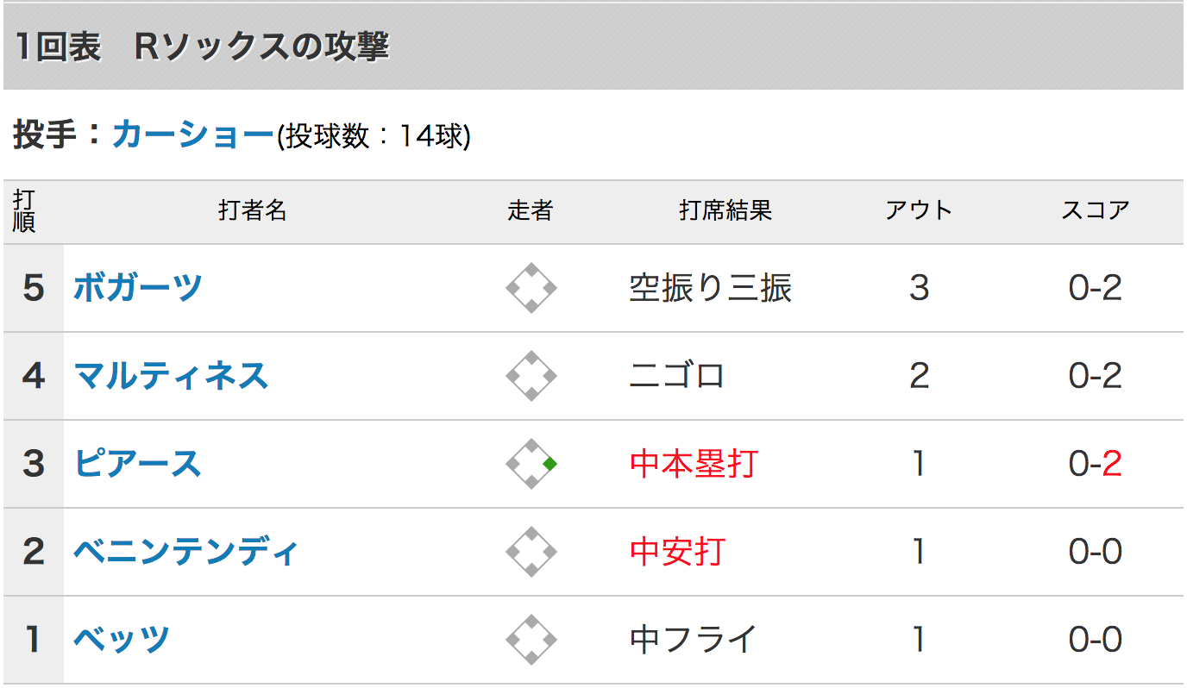
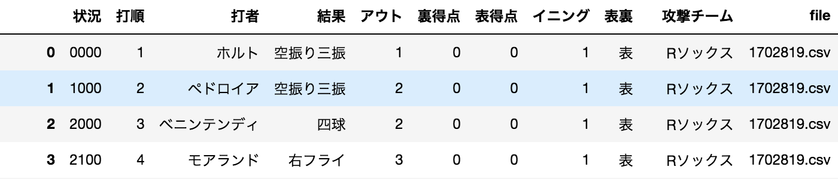
2. 分析手順 - 使用データ
Dメニュースポーツのイニング速報 https://baseball.sports.smt.docomo.ne.jp/mlb/
2年分(2017/2018)のMLB全試合(4932試合)

Slide 20
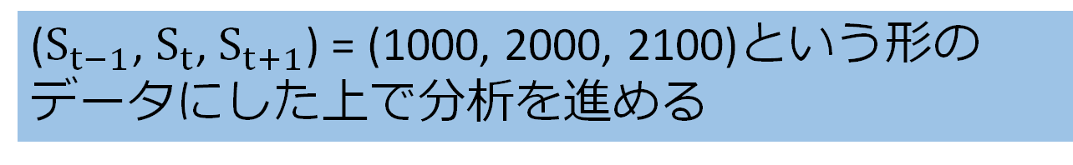
2. 分析手順 - データ処理手順
($S_{t−1}$, $S_{t}$, $S_{t+1}$) = (1000, 2000, 2100)という形の
データにした上で分析を進める

Slide 21
3-A. Positive MomentumとNegative Momentumの比較
◆ 先行研究
Coming from Behind: On the Effect of Psychological
Momentum on Sport Performance (Perreault, Vallerand, Montgomery, & Provencher, 1998)
How Psychological and Behavioral Team States Change
during Positive and Negative Momentum (Hartigh,
Gernigon, Yperen, Marin, Geert, 2014)
→Negative PMと直後のパフォーマンスの相関が強い

Slide 22
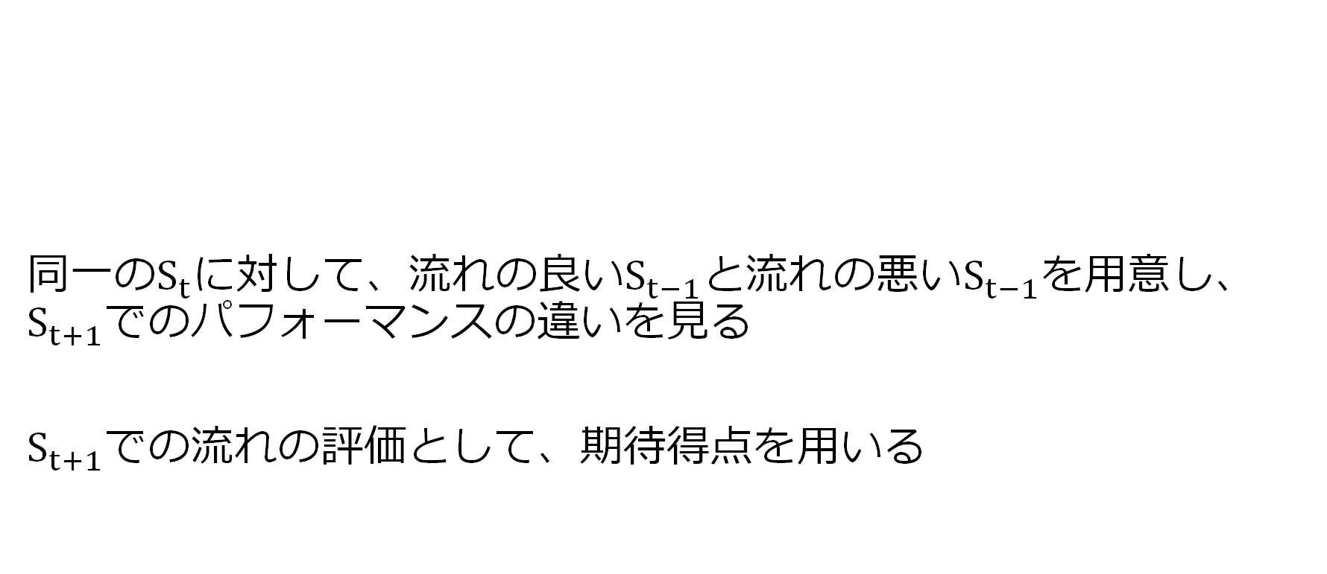
3-A. 流れの比較手法
同一の$S_{t}$に対して、流れの良い$S_{t−1}$と流れの悪い$S_{t−1}$を用意し、$S_{t+1}$でのパフォーマンスの違いを見る
$S_{t+1}$での流れの評価として、期待得点を用いる
(1out → 1out1base → ???)
???の分布は同じなのか?
(0out1base → 1out1base → ???)

Slide 23
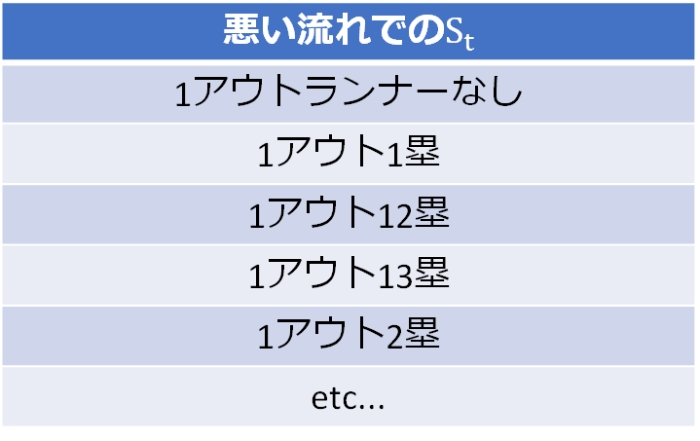
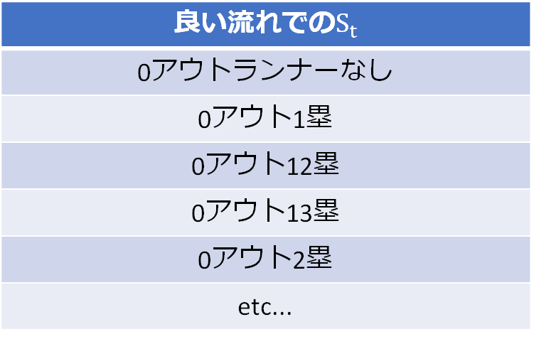
3-A. 比較の際の留意点
流れの定義から、
全体で見ると流れが良い時の方が期待得点が高いのは明らか
比較的有利な場面中心に24種類
比較的不利な場面中心に16種類
良い流れでの$S_{t}$
0アウトランナーなし
0アウト1塁
0アウト12塁
0アウト13塁
0アウト2塁
etc...
悪い流れでの$S_{t}$
1アウトランナーなし
1アウト1塁
1アウト12塁
1アウト13塁
1アウト2塁
etc...

Slide 24
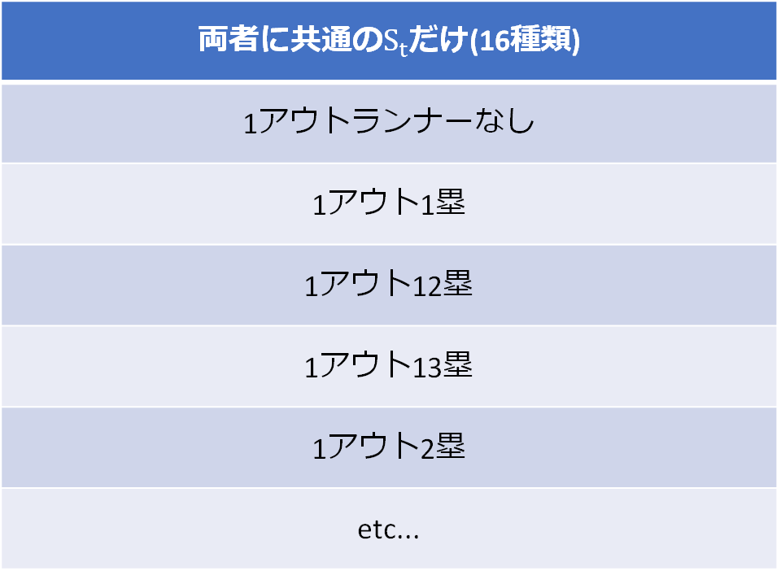
​3-A. 比較の際の留意点
→両者に共通するケースのみ抽出して比較する
両者に共通の$S_{t}$だけ(16種類)
1アウトランナーなし
1アウト1塁
1アウト12塁
1アウト13塁
1アウト2塁
etc...

Slide 25
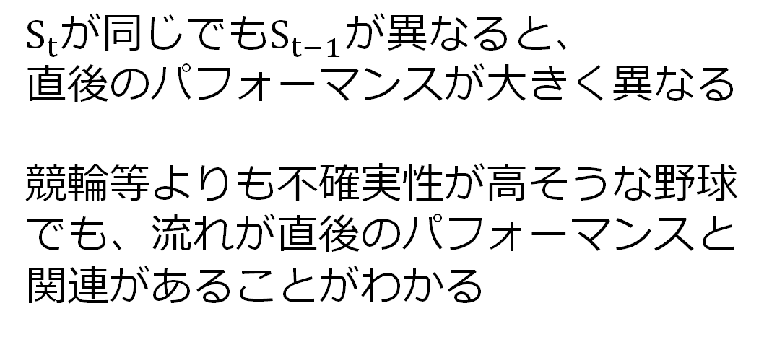
3-A. 結果 & 考察
$S_{t}$が同じでも$S_{t−1}$が異なると、
直後のパフォーマンスが大きく異なる
競輪等よりも不確実性が高そうな野球でも、流れが直後のパフォーマンスと関連があることがわかる

Slide 26
3-B. Positive inhibitionとNegative facilitationについての分析
◆Positive inhibitionとNegative facilitationとは
・Positive inhibition (以下P.I.)
Positive inhibitionは良いパフォーマンス後の有利な状況下でパフォーマンスが低下してしまうことを指す。例えば、ロードレースでは他選手を大きく引き離した選手が「coast(ペダルを漕がない惰力走行)」をすることがある
・Negative facilitation (以下N.F.)
Negative facilitationは悪いパフォーマンス後の不利な状況下で、発奮するか何かで選手のパフォーマンスが向上することを指す。
Notes:
ここまでは短期的なパフォーマンスを見てきました。
論文も全体的にそんな感じでした。
しかし、今回、positive inhibitionとnegative facilitationという概念を用いて、年間の順位という長期的な結果とPMの関係に目を向けたいと思います。

Slide 27
3-B. 先行研究におけるP.I.とN.F.
◆Coming from Behind(Perreault, Vallerand, Montgomery, & Provencher, 1998)
Projected Performance Model(Cornelius et al., 1997)
観測された結果：
大きくリードしている際、
「PMの高さにも関わらずそこまでのPerformanceの向上が見られない(P.I.)」
拮抗している状況から抜かされる状況に陥った場合、
「PMは下がるが一時的にむしろPerformanceは向上する(N.F.)」

Slide 28
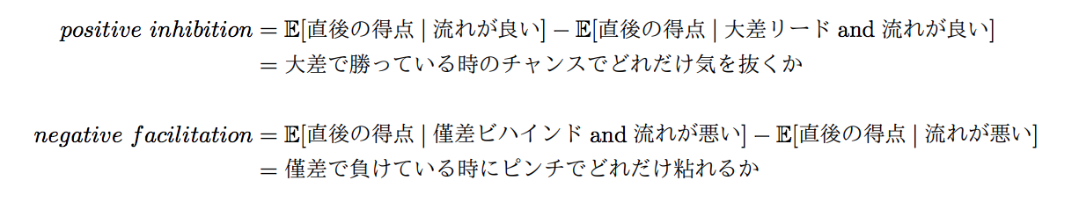
3-B. 本分析での P.I.とN.F.の定義と算出方法
◆ 今回の野球のデータに対しては、大差と僅差の判断基準を、
『5点差以上の差があるか否か』に設定
1プレー（満塁ホームラン）で追いつくことが可能かという根拠
◆ 算出方法

Slide 29
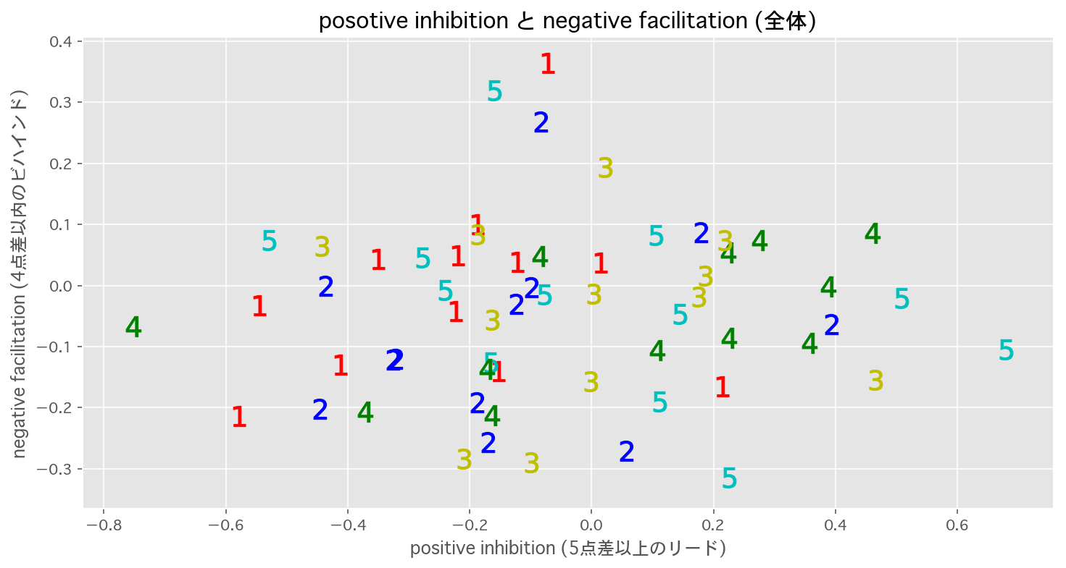
3-B. 結果① Positive InhibitionとNegative Facilitationと年間順位の関係

Slide 30
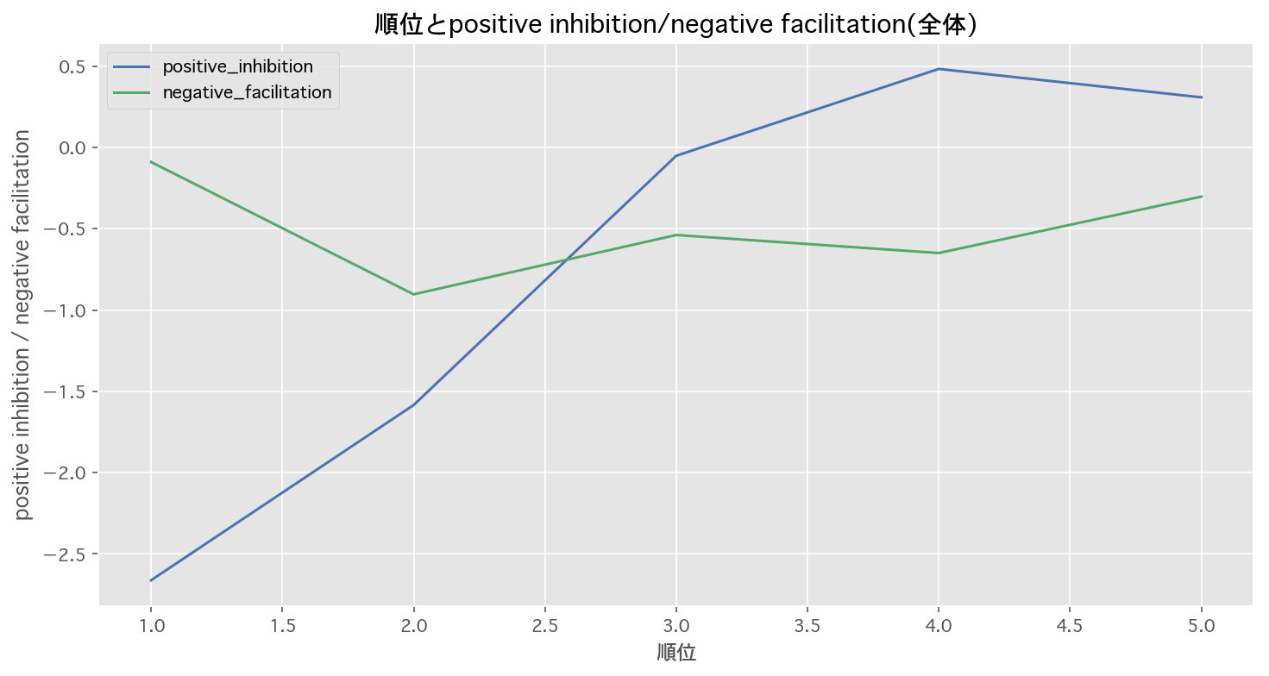
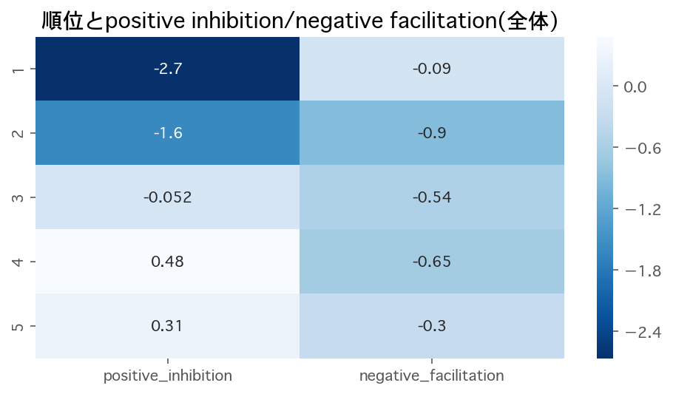
3-B. 結果① Positive Inhibition/Negative Facilitationと順位の関係

Slide 31
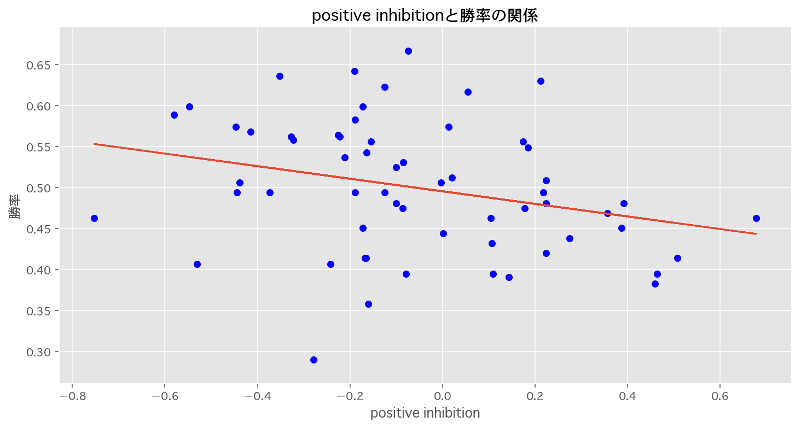
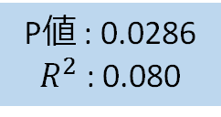
3-B. 結果② Positive Inhibitionと勝率の関係
P値 : 0.0286
$R^{2}$ : 0.080

Slide 32
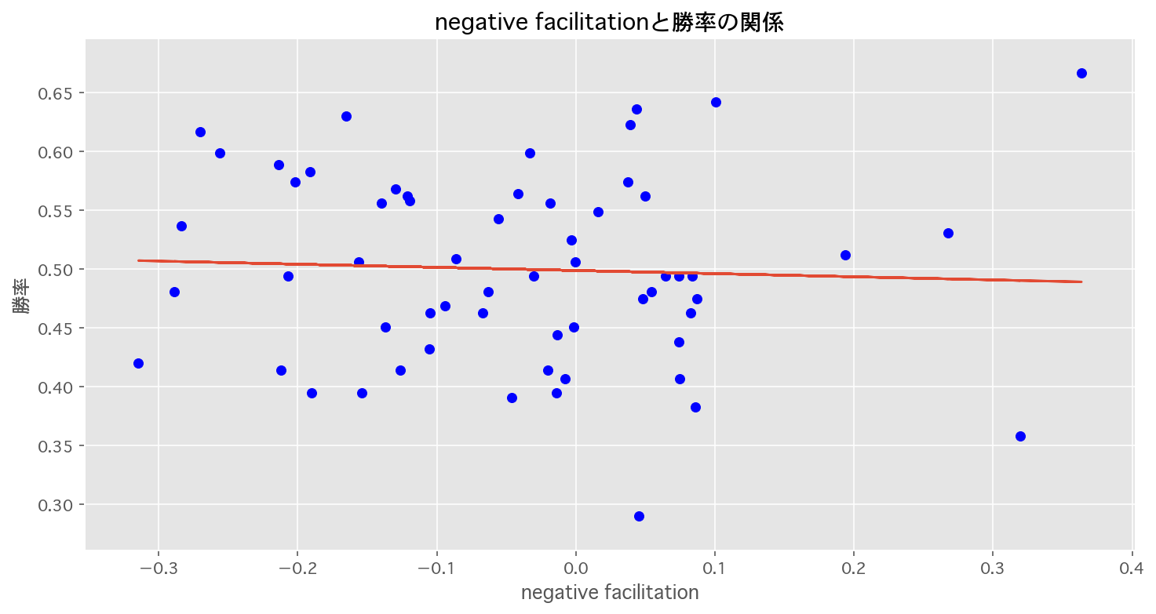
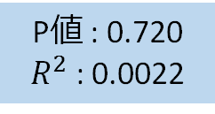
3-B. 結果② Negative Facilitationと勝率の関係
P値 : 0.720
$R^{2}$ : 0.0022

Slide 33
3-B. 考察
Positive Inhibitionが低いチームの方が年間順位が高い傾向にある。
つまり、大差のリードで迎えたチャンスにおいて、
普段と同じかそれ以上のパフォーマンスを発揮するチームが強いということになる。
一方で、Negative Facilitationとの間に強い関係は見られなかった。それでも、年間順位1位のチームはこのスコアが他と比べて格段に高いため、強いチームにだけ働く何らかの要因を通して、結果に影響している可能性もある。

Slide 34
想定反論
Q. 強いチームは大差でリードする場面が多い一方で、弱いチームはそのような場面が少ないため、positive inhibition以外の要素が大きく影響しているのではないか？

Slide 35
想定反論
A. プロチーム同士の試合であるため、大差がつく機会数に明白な差がつくほどの実力差はなく、サンプルへのバイアスはないと考えられる。
現に、『対戦相手の分布』と『5点差以上リードして勝った相手の分布』が同一であるという帰無仮説を各チームごとにKS検定にかけた結果、帰無仮説が有意に棄却されたチームは存在しなかった。

Slide 36
結論
直前の流れは、打席単位の短期のパフォーマンスと相関がある。
流れと関連したチームごとの特徴は、年間のリーグ内順位という長期的な結果と相関がある。特に、強いチームには、接戦をものする(Negative Facilitation)というよりも、勝てる試合を落とさない(Positive Inhibition)という特徴がある。

Slide 37
まとめ
定性的になりがちであったPMの定義と観測方法が、より実証的になった
野球という、より結論が自明でないスポーツを対象にした
直後のパフォーマンスだけでなく、年間勝率という長期的な結果との関係を示した

Slide 38
参考文献
・How Psychological and Behavioral Team States Change during Positive and Negative Momentum (Hartigh, Gernigon, Yperen, Marin, Geert, 2014) ・Coming from Behind: On the Effect of Psychological Momentum on Sport Performance (Perreault, Vallerand, Montgomery, & Provencher, 1998) ・Projected Performance Model(Cornelius et al., 1997)

Slide 39
END

Slide 40
APPENDIX

Slide 41
期待得点の算出について
分析において、場面ごとの期待得点を算出することがあったが、これは正確には場面に応じた重みつき期待得点になっている。例えば、1アウトランナーなしの場面と0アウト23塁の場面を比較した時、直後に得点が入る確率はそもそも後者の方が高い。したがって、流れの評価として期待得点を用いる場合は、単純な期待値では不適切と考え、場面ごとに得点の入りやすさに応じた重みづけを施した。

Slide 42
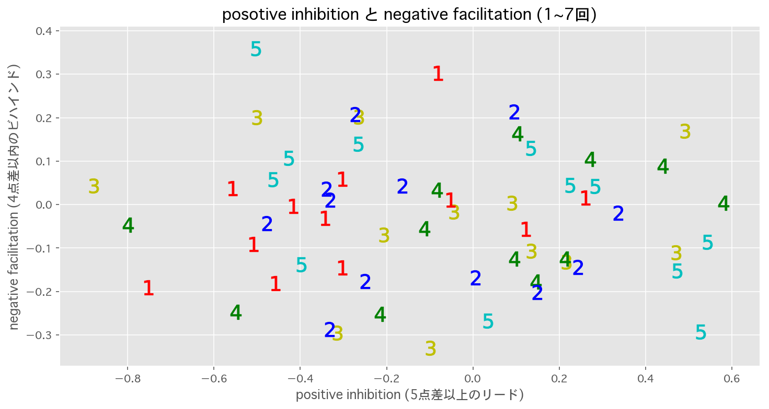
Positive InhibitionとNegative Facilitationと年間順位の関係(1~7回)

Slide 43
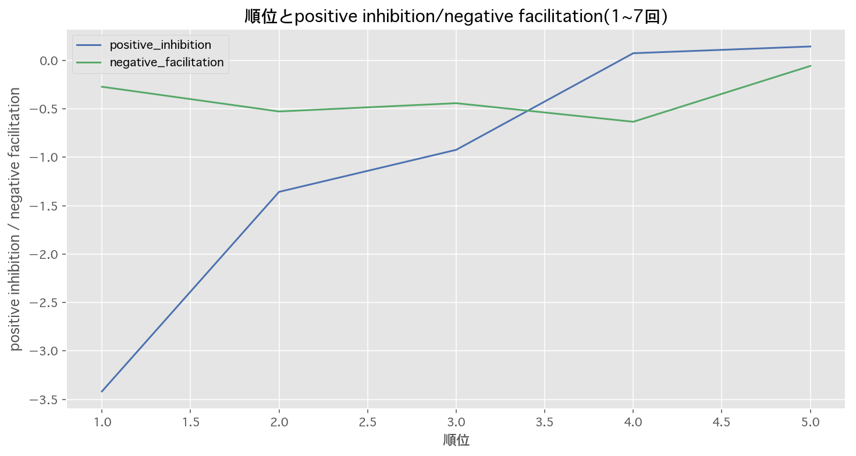
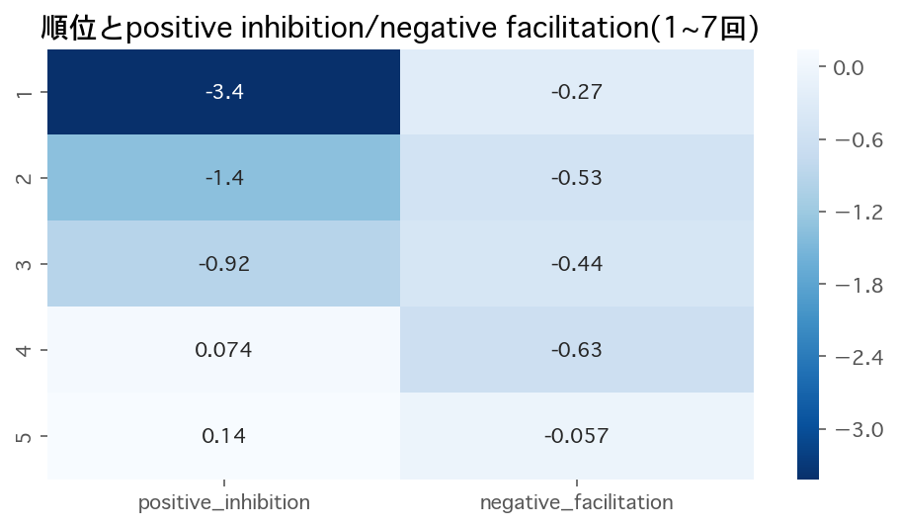
Positive Inhibition/Negative Facilitationと順位の関係(1~7回)

Slide 44
想定反論
Q. 8,9回に5点差がついていると逆転の可能性は低く、敗戦モードとなってしまうのではないか。それを踏まえると、試合の序盤・終盤でPI, NFって違うのではないか？

Slide 45
想定反論
A. 切り方はいろいろあるが、逆転の可能性が低くなる8, 9回を除いたデータでも試した。
結果は区切らないもの（1~9回全てのデータを分析したもの）とほぼ変わらなかったので、序盤・終盤での違いは大きくないと考える。

Slide 46
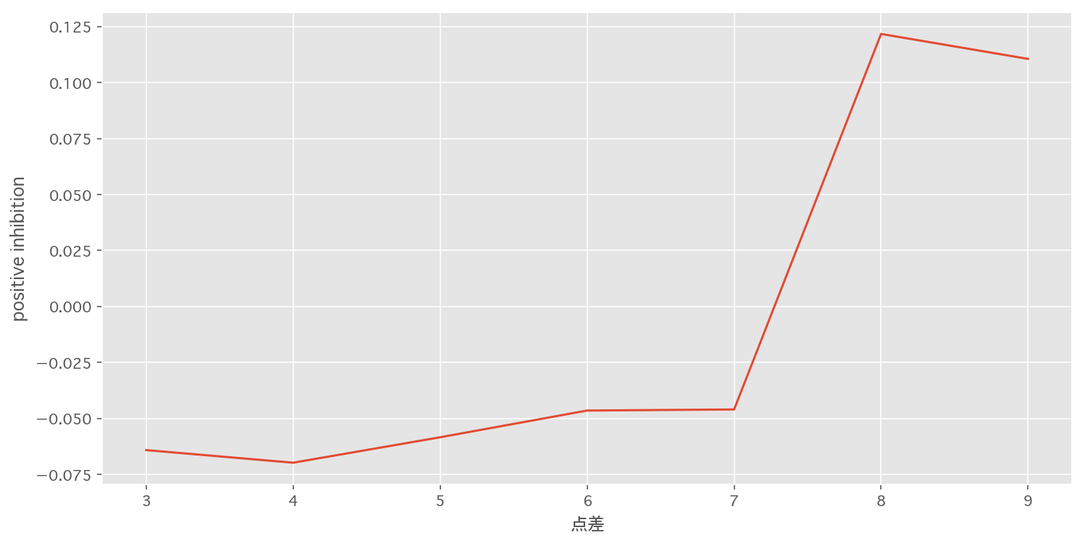
点差とPositive Inhibitionの関係

